Slide 1
ÓVODAI JELENTKEZÉS A XIII. KERÜLETI EGYESÍTETT ÓVODÁBA
2022.május 2-6.

Slide 2
EGYESÍTETT ÓVODA RÖVID BEMUTATKOZÁSA
Budapest Főváros XIII. kerületi Önkormányzat fenntartásában 2007. július 1-jén alakult meg az Egyesített Óvoda központja.
18 tagintézmény tartozik hozzá.
Jövőképünk:
„Az Egyesített Óvoda olyan törvényesen és szabályozottan működő szervezet, amely magas szakmai színvonalon, innovatív pedagógiai gyakorlattal, kiemelkedő infrastrukturális háttérrel, inkluzív szemlélettel, a családokkal való együttműködést hangsúlyozva működteti sokszínű, ugyanakkor egységes értékrendet képviselő intézményeit.”

Slide 3
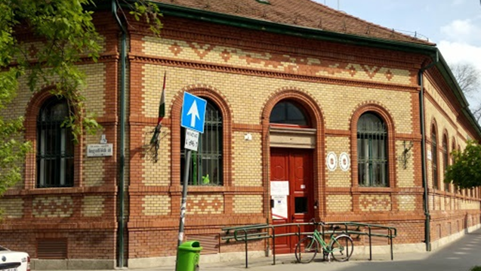
EGYESÍTETT ÓVODA munkatársai és elérhetőségei
Intézményvezető: ERDÉLYI NÓRA 06 30 602 8307
Intézményvezető helyettes: HOFFER IVETT 06 30 475 3541
Óvodai felvételt segítő ügyintéző: KUN ZSUZSANNA
06 1 340 2988
06 70 646 8796
E-mail elérhetőségünk: egyesitettovoda@ovoda.bp13.hu
Online jelentkezés elérhetősége: http://ovoda.bp13.hu/ovipanel/jelentkezes

Slide 4
EGYESÍTETT ÓVODA Intézményi hagyományaink a jelentkezést megelőzően
Online értekezletek, ahol tájékozódhat, felteheti kérdéseit, ismerkedhet az óvoda vezetőjével, leendő kiscsoportos pedagógusokkal, a tagintézmény sajátosságaival.

Slide 5
NYÍLT HÉT
2022.04.25.-04.29.
Célunk, hogy a szülők betekintést nyerhessenek tagintézményeink környezetébe, pedagógiai kultúrájába, sajátosságaiba. A tagintézmény vezetők adnak bepillantást mindennapi óvodai életükbe, a leendő pedagógusokkal is találkozhatnak.
Az óvodák honlapján folyamatosan elérhető bemutatkozó prezentációjuk is. ovoda.bp13.hu/ovodaink

Slide 6
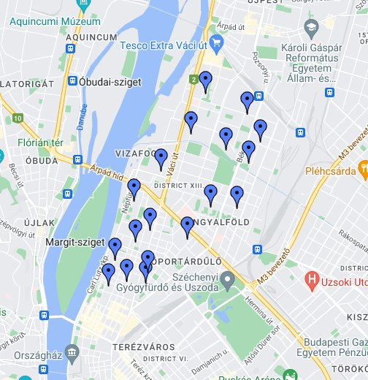
EGYESÍTETT ÓVODA óvodai körzetek
Az Egyesített Óvoda feladata a XIII. kerületi Önkormányzat, mint fenntartónk által kijelölt, működési körzet mindenkori ellátása. A gyermeket elsősorban abba az óvodába vesszük fel, ill. át, amelynek körzetében lakik, ill. szülője dolgozik, rugalmasan biztosítva a szülő számára – férőhely esetén – a szabad óvodaválasztást. A felvételről, átvételről az Egyesített Óvoda intézményvezetője jogosult dönteni.
Óvodai körzetek tagintézményenként, illetve utca nevek szerint megtalálhatók honlapunkon:
http://ovoda.bp13.hu/informaciok/ovodai-korzetek/

Slide 7
Gyermeke már betöltötte 3. életévét vagy az óvodai jelentkezés tavaszi időszakában történő jelentkezés esetén gyermeke 2022. augusztus 31-ig tölti be 3. életévét.
Gyermeke életvitelszerűen a XIII. kerületben lakik
állandó vagy tartózkodási lakhely szerepel a gyermek lakcímkártyáján
albérleti szerződéssel, védőnői igazolással rendelkeznek az életvitelszerű kerületi tartózkodásról
VAGY
a szülő a kerületben dolgozik és ehhez munkáltatói igazolást tud benyújtani.
Az ő esetükben a fennmaradó férőhelyek függvényében történik az elhelyezés, nem feltétlenül a választott tagintézménybe.
EGYESÍTETT ÓVODA Kinek a jelentkezését várjuk?

Slide 8
EGYESÍTETT ÓVODA Szülői felügyeleti jog
Az óvodai felvétellel kapcsolatban fontos szabály, hogy a házasságról, a családról és a gyámságról szóló 1952. évi IV tv. 72.§-a értelmében a szülői felügyeletet a szülők együttesen gyakorolják – ellentétes megállapodásuk hiányában – akkor is, ha már nem élnek együtt. Ha a házasság felbontása vagy a gyermek elhelyezése iránti perben a gyermeket a szülők megegyezése vagy a bíróság döntése alapján valamelyik szülőnél elhelyezték, a felügyeltet ez a szülő gyakorolja, kivéve ha a szülők kérelmére a bíróság a gyermekelhelyezéssel egyidejűleg közös szülői felügyeletet rendelt el, illetve a szülőknek a közös szülői felügyeletre vonatkozó egyezéségét jóváhagyta.

Slide 9
XIII. KERÜLETI KORMÁNYHIVATAL
Hatósági Osztály 1.
Telefonszám: (1) 896-5328
Email: hatosag@13kh.bfkh.gov.hu
Hatósági Osztály 2.
Telefonszám: (1) 896-5313
Email: hatosag2@13kh.bfkh.gov.hu
EGYESÍTETT ÓVODA Felmentés az óvodába járás alól
A felmentés engedélyezését a nemzeti köznevelésről szóló 2011. évi CXC. törvény 8. § (2) bekezdése szabályozza. A gyermek abban az évben, amelynek augusztus 31. napjáig a 3. életévét betölti, a nevelési év kezdő napjától legalább napi négy órában óvodai foglalkozáson vesz részt. A szülő - a gyermek jogos érdekét szem előtt tartva - kérelmezheti az óvodai foglalkozások alóli felmentést.
A kérelem a tárgyév április 15. napjáig nyújtható be a területileg illetékes kormányhivatalhoz. A felmentés annak az évnek az augusztus 31. napjáig szól, amelyben a gyermek a negyedik életévét betölti. Tartós gyógykezelés alatt álló gyermek esetében a kérelem a tárgyév április 15. napja után is benyújtható.

Slide 10
EGYESÍTETT ÓVODA Óvodakötelezettség külföldön
való teljesítése
Abban az esetben, ha az óvodaköteles korú gyermek külföldön teljesíti óvodakötelezettségét, ezt be kell jelenteni az Oktatási Hivatal számára – a köznevelési intézmény értesítése mellett. Az Oktatási Hivatal a bejelentésekhez elektronikus űrlapot biztosít.
Lehetőségük vagy Ügyfélkapus hitelesítéssel kitölteni az űrlapot, ebben az esetben az ügyintézés teljes mértékben elektronikusan történik, bejelentésének befogadásáról elektronikusan, Ügyfélkapu tárhelyén kap tájékoztatást.
Abban az esetben, ha nem rendelkezik Ügyfélkapu regisztrációval, úgy az elektronikusan kitöltött kérelem űrlap beküldését követően a rendszer által generált PDF dokumentumot ki kell nyomtatnia és – az aláírásával történő hitelesítést követően – postai úton be kell küldenie az űrlapon feltüntetett címre.
Az alábbi oldalon érhető el a bejelentéssel kapcsolatos tájékoztató és a bejelentéshez használandó elektronikus űrlap, amely az általános információk mellett tartalmazza a kérelmek benyújtásával kapcsolatos tudnivalókat:
https://www.oktatas.hu/kozneveles/kulfoldre_tavozas_bejelentese

Slide 11
EGYESÍTETT ÓVODA
Szeretettel várjuk az érdeklődő családokat!
Kérdés esetén keressenek elérhetőségeinken!

